Slide 1

Systém City-Bike ve městě Rouen

Slide 2
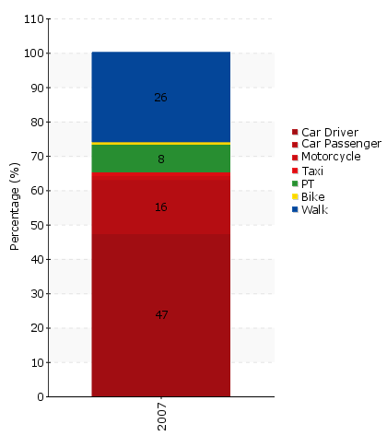
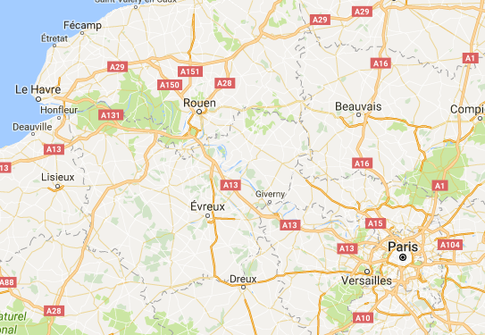
Charakteristika města
hlavní město Normandie
(severní Francie)
110 tisíc obyvatel
rok 2007

Slide 3
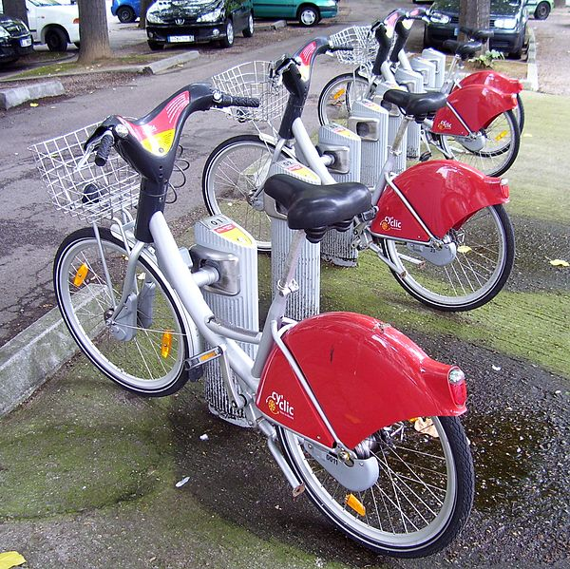
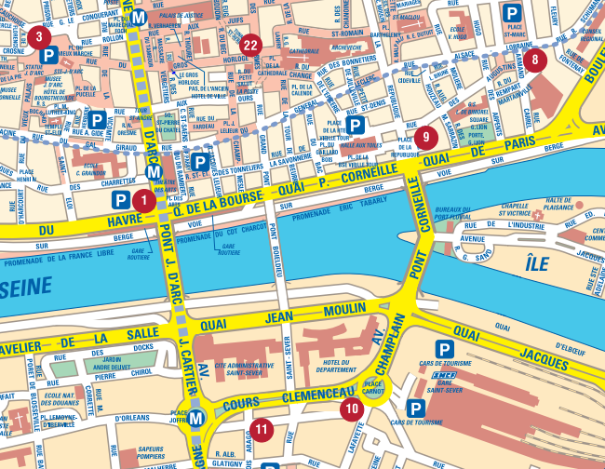
Charakteristika CityBike
název Cy'clic
zřízeno obcí, správce společnost JCDecaux
od 22. prosince 2007 (175 kol, 14 stanic)

Slide 4
Současnost
250 kol, 22 stanic (po 300-400 metrech)
zapůjčení nonstop
stanice (terminál + připojovací bod: 280x)
pevná konstrukce jízdních kol, nastavitelná výška sedla
každý den kola kontrolována pracovníkem údržby

Slide 5
Poplatky za půjčování
registrační poplatek + minimální vklad 3 €
krátkodobě: 1 den 1 €, 7 dní 5 €
dlouhodobě: 6 měsíců 15 €, 12 měsíců 25 €
první půlhodina zdarma
finanční postih 150 €
Půlhodina | Částka
Druhá půlhodina | € 1
Třetí půlhodina | € 2
Čtvrtá a každá další | € 4

